Slide 1
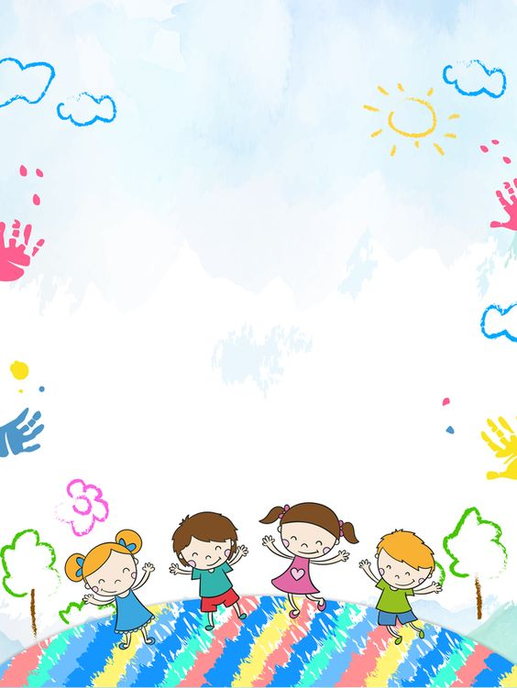
KNIHA ŠKOLY
školský rok 2018 - 2019
Materská škola
Nový diel č.50
Hurbanovo

Slide 2
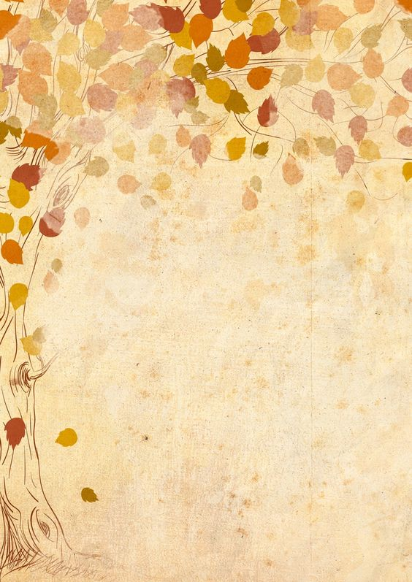
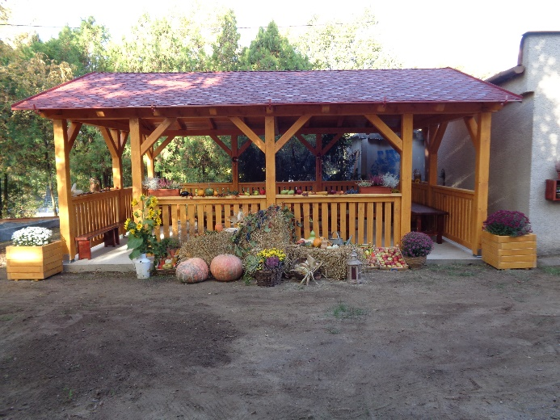
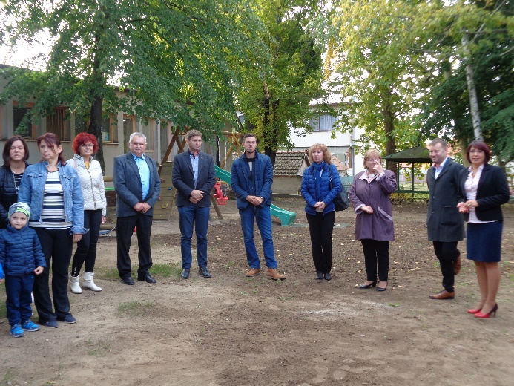
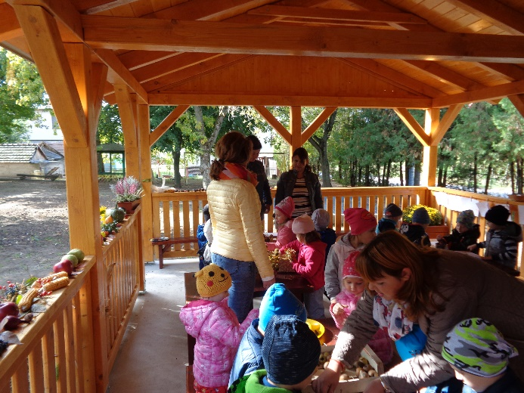
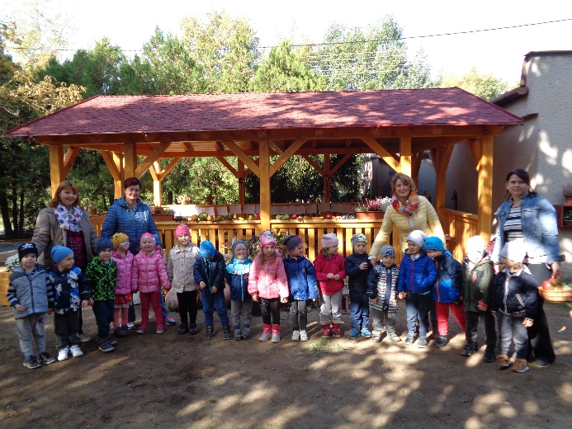
Odovzdávanie Tesco projektu

Slide 3
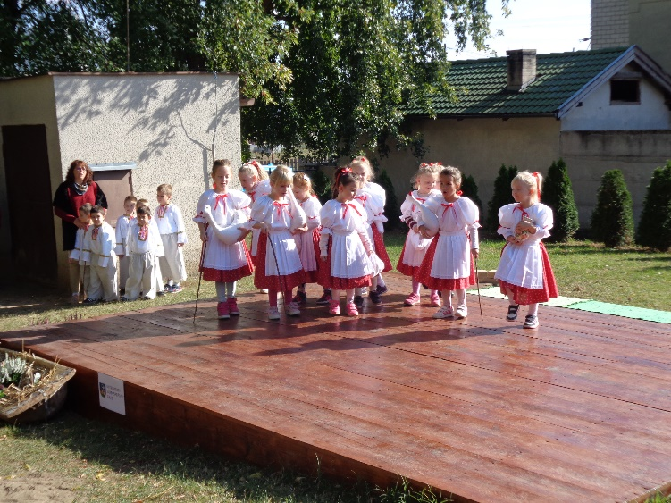
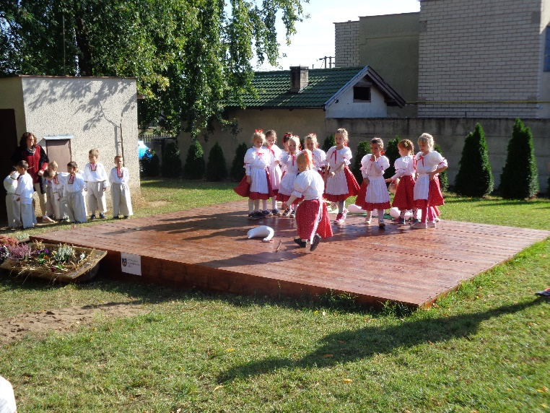
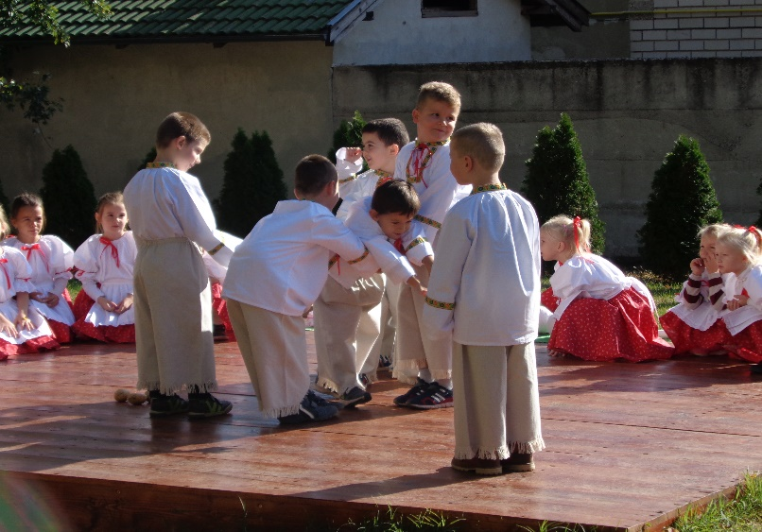
Odovzdávanie projektu NSK

Slide 4

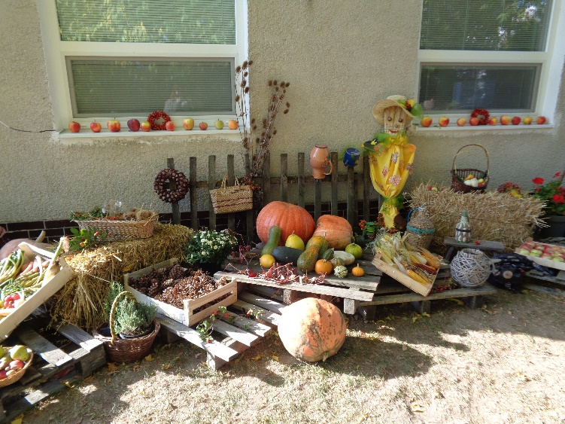
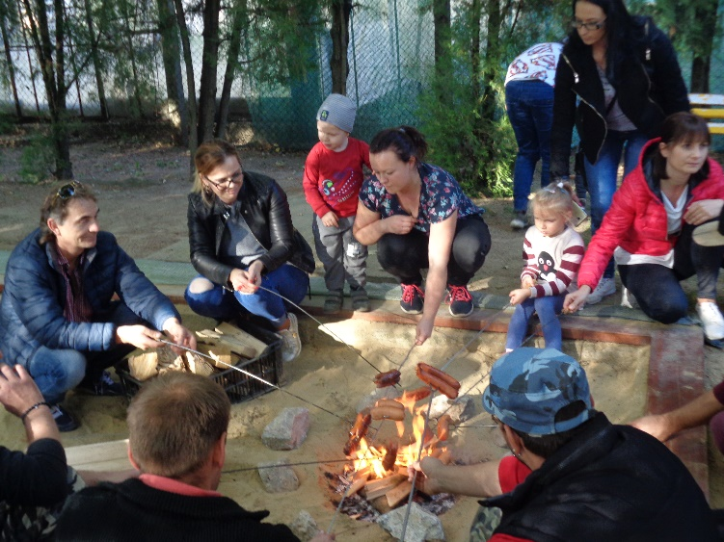
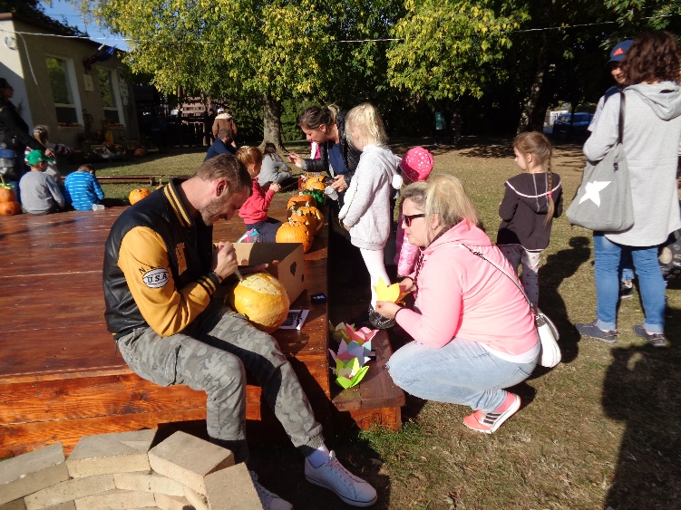
Jesenné
radovánky

Slide 5

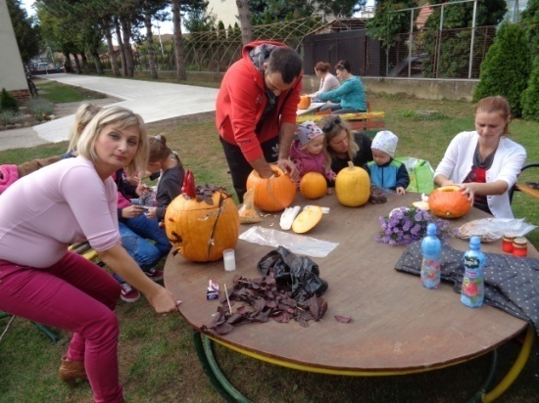
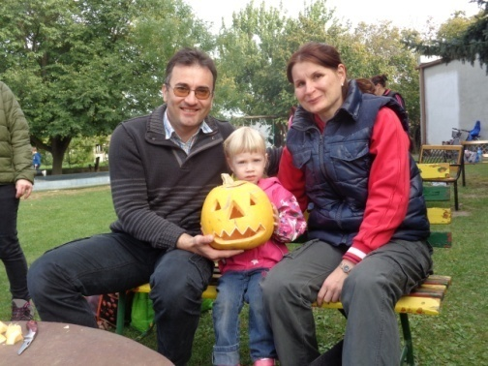
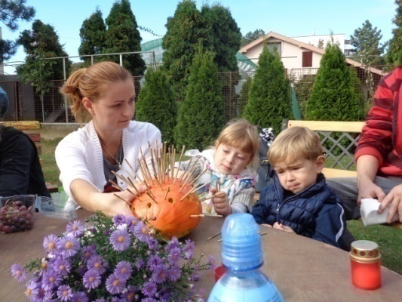
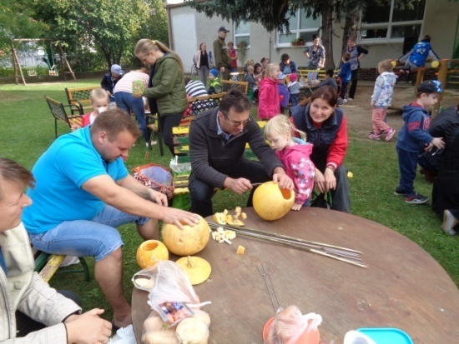

Slide 6

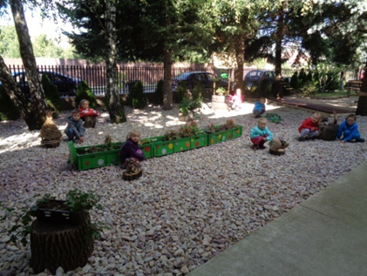
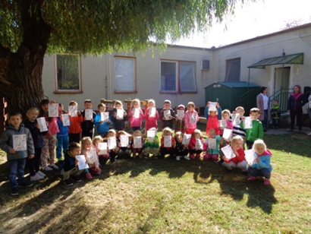
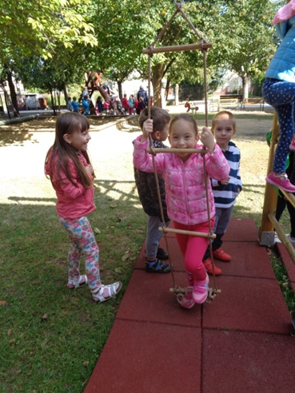
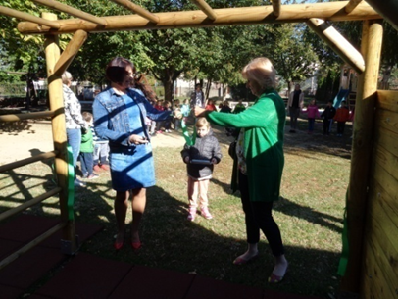
Odovzdávanie projektu
„ Šantíme spolu v MŠ „

Slide 7

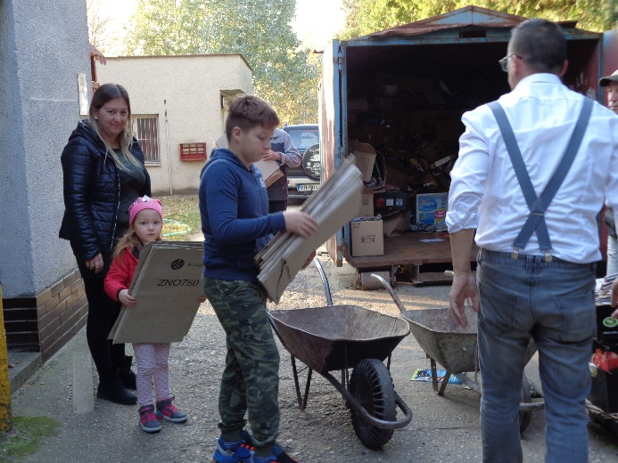

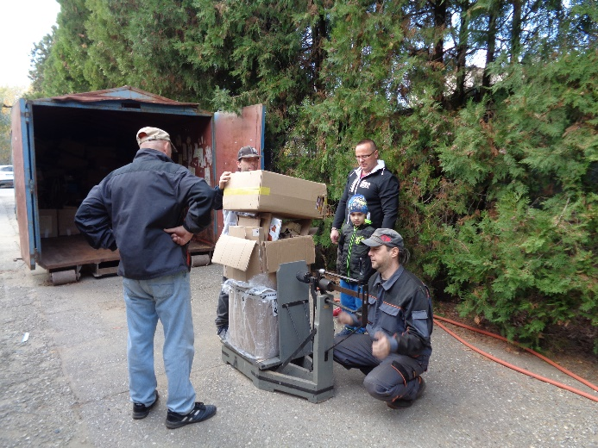
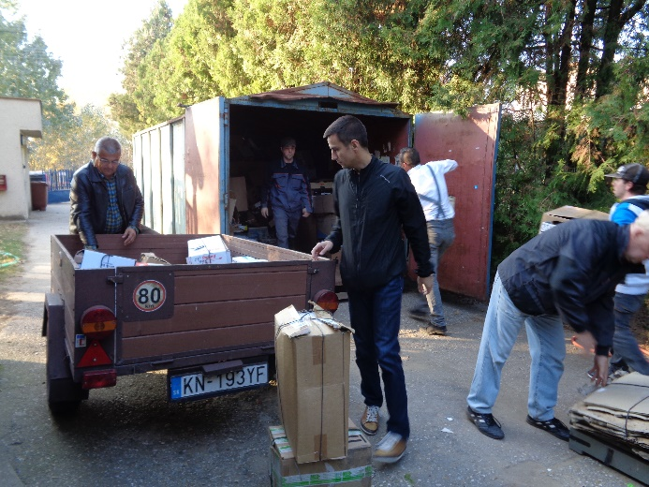
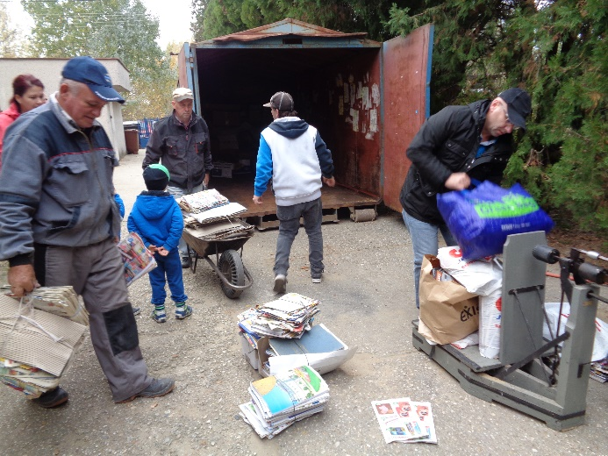
Zber papiera v októbri

Slide 8

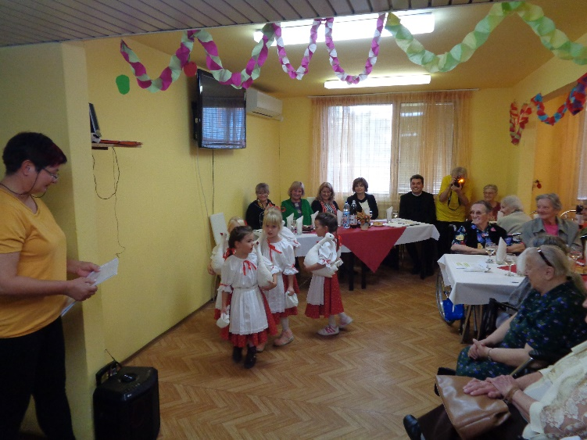
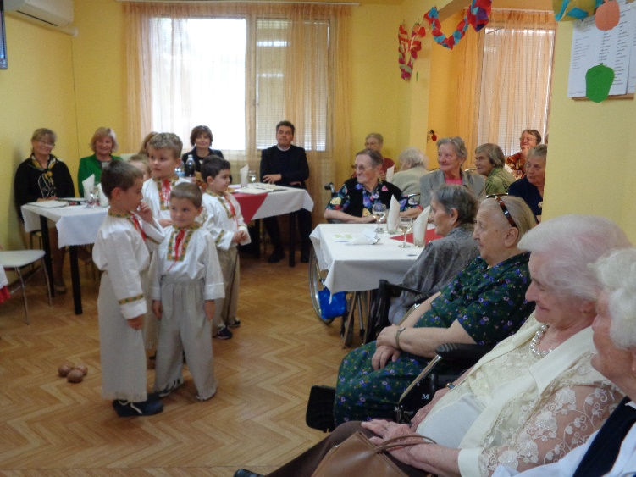
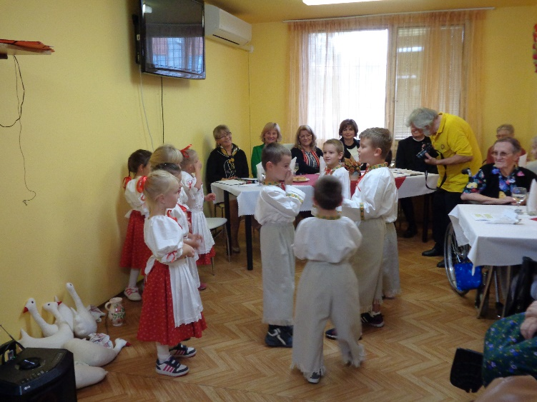
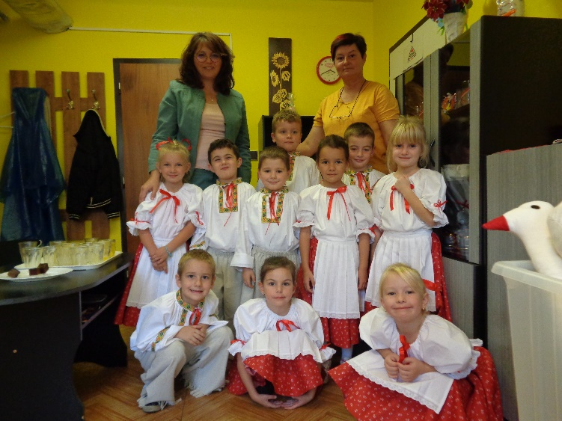
Mesiac Úcty k starším
v penzióne
Smaragd

Slide 9

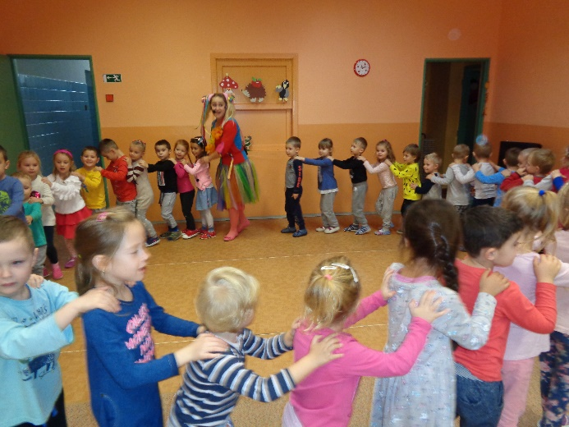
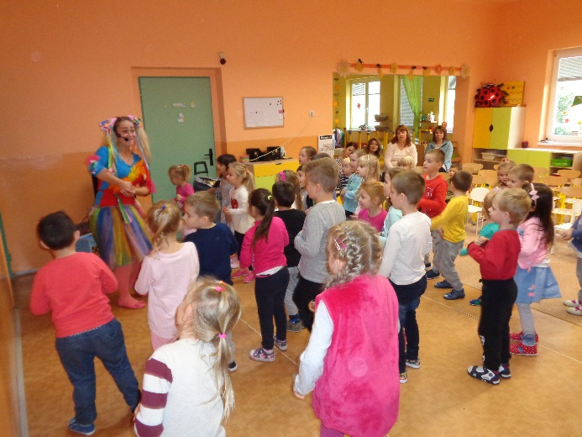
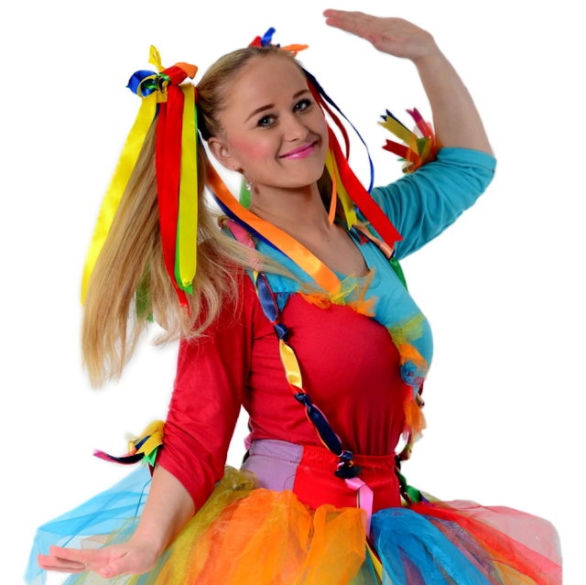
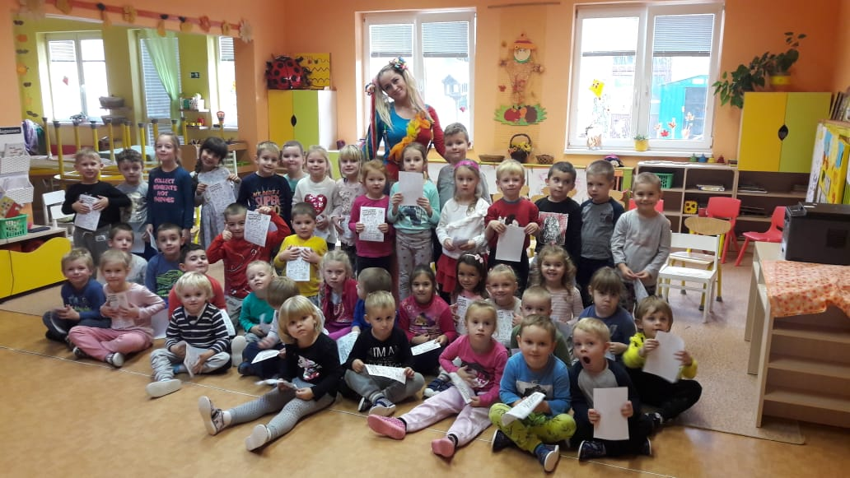
Simsalala

Slide 10
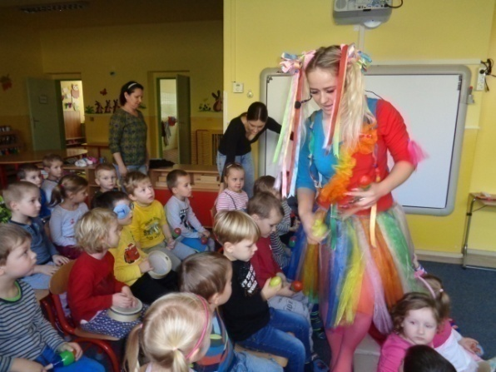
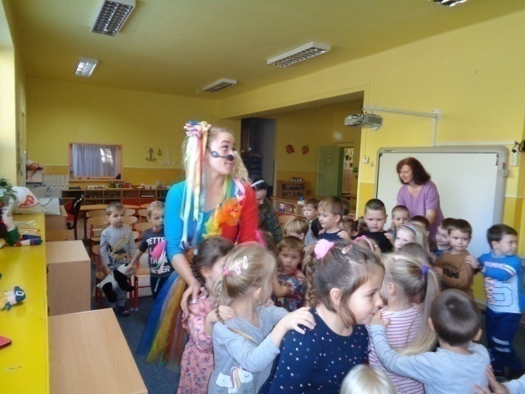
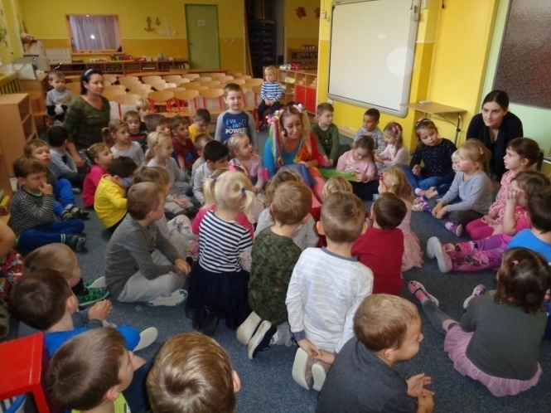
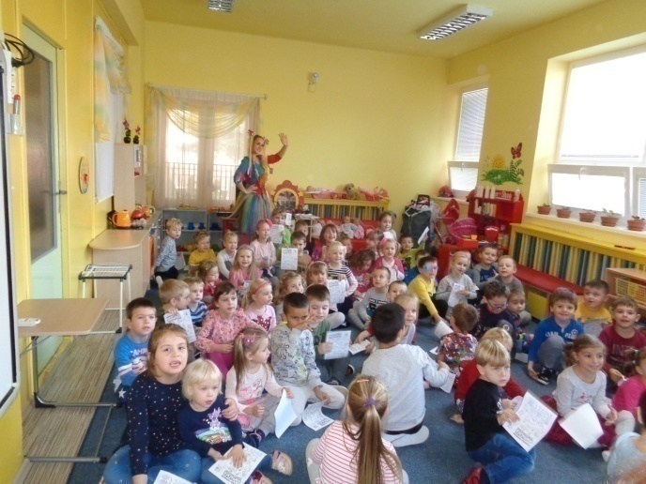


Slide 11
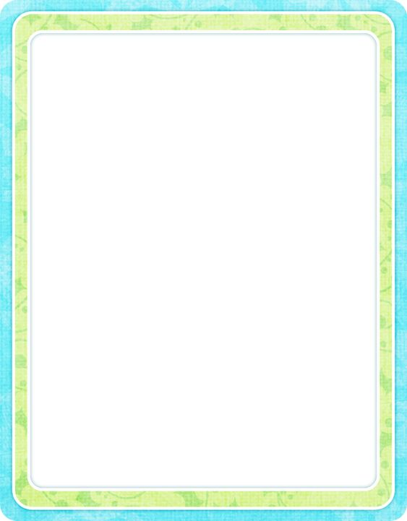
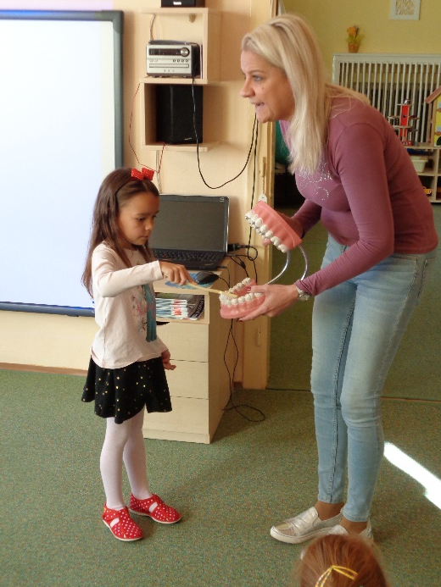


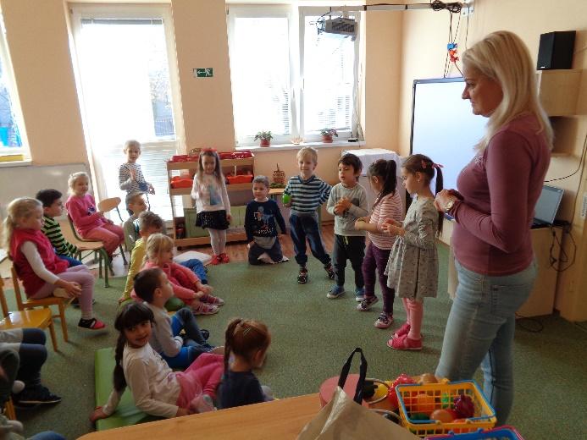

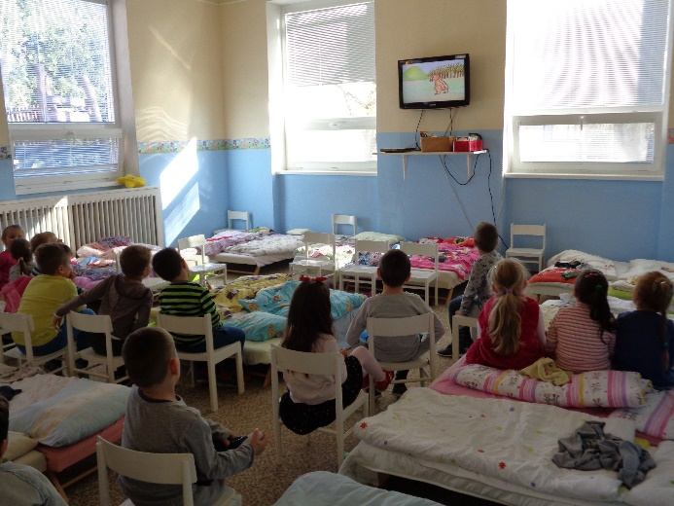
Beseda
s
dentálnou hygieničkou

Slide 12
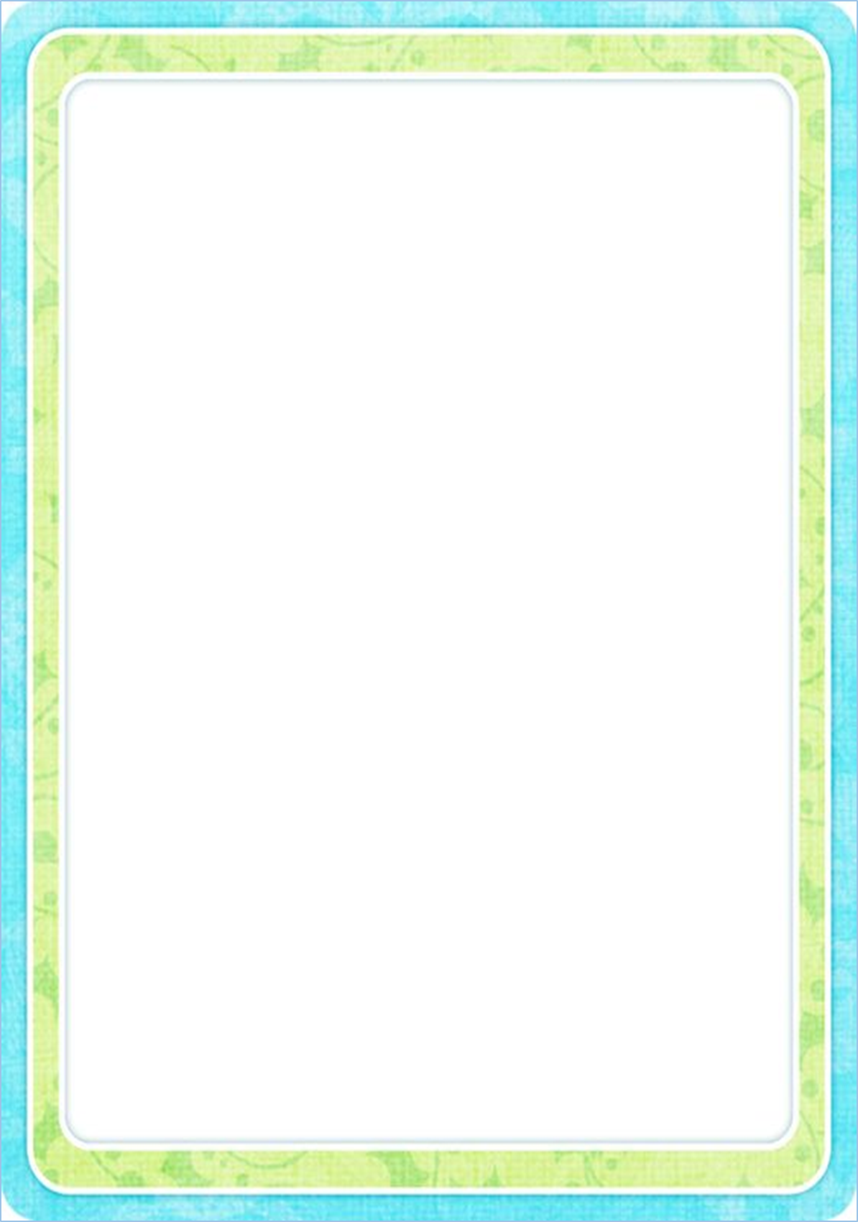
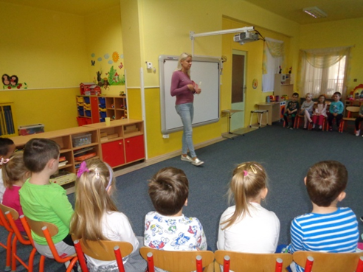

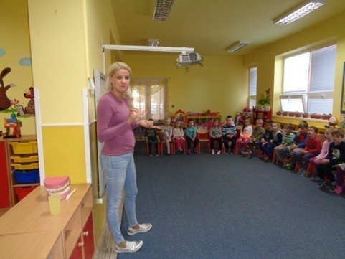

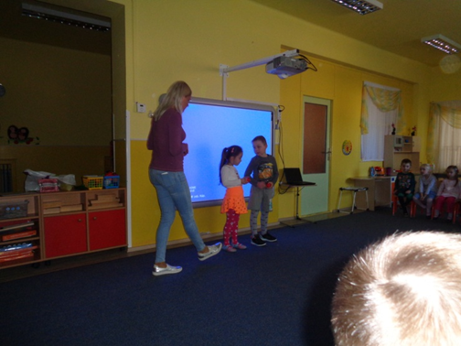


Slide 13

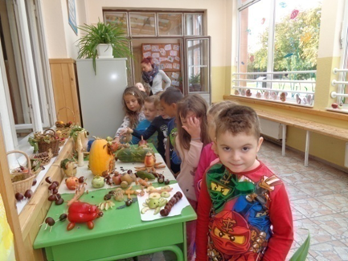
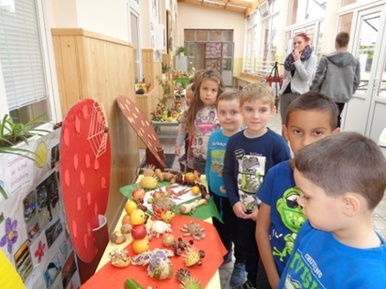
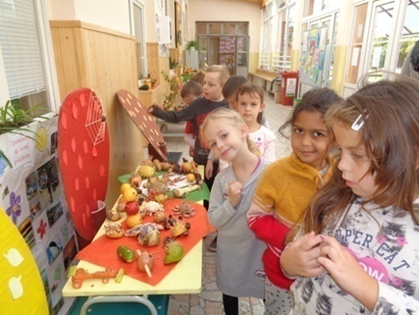
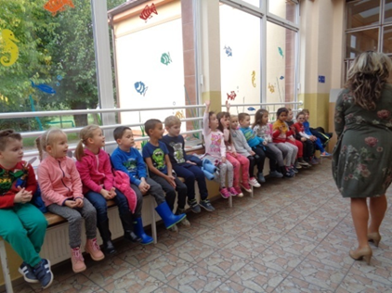
Výstava ovocia a zeleniny v ZŠ

Slide 14
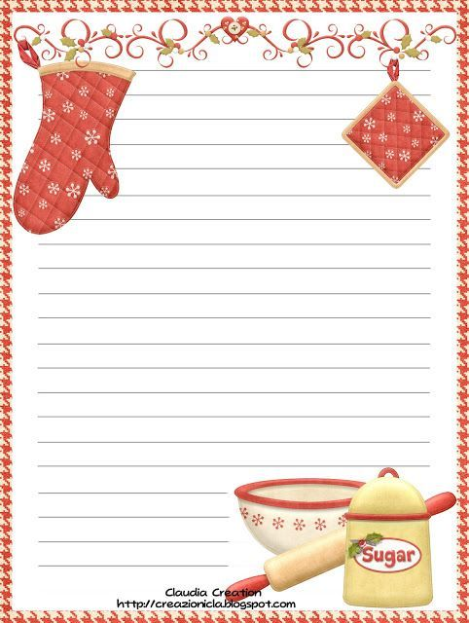
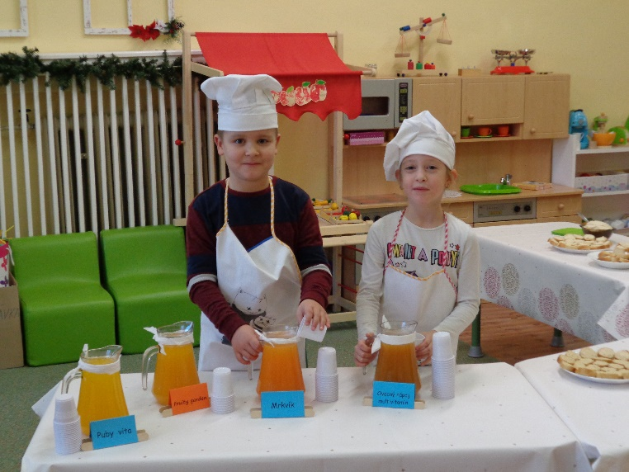


OCHUTNÁVKA

Slide 15





Slide 16




Realizácia projektu
„ Dotyky generácií „

Slide 17



Odovzdávanie ocenenia
„ Ochranárik tiesňového volania 112 a civilnej ochrany “

Slide 18




Mikuláš v MŠ

Slide 19






Slide 20



Štedrý Mikuláš

Slide 21



Mikuláš v penzióne Smaragd

Slide 22




Návšteva Hvezdárne v Hurbanove

Slide 23






Slide 24





Zdobenie vianočného stromčeka
pri Dome kultúry v Hurbanove

Slide 25






Slide 26




Jedličková slávnosť

Slide 27





Slide 28





Zimné radovánky

Slide 29



Návšteva ZUŠ v Hurbanove –
vernisáž výstavy ARTKLUB 2018

Slide 30






Slide 31





Návšteva kina TATRA v Komárne
„Snehová kráľovná“

Slide 32




KARNEVAL

Slide 33





Slide 34




Divadlo DÚHA
Myšky

Slide 35






Slide 36




Dopravná výchova v ZŠ

Slide 37






Slide 38




Cirkusové predstavenie v MŠ

Slide 39






Slide 40




DOD v ŠKD

Slide 41





Slide 42




Návšteva v ZŠ v Hurbanove

Slide 43






Slide 44




Zápis do 1.ročníka ZŠ

Slide 45






Slide 46




Pohybová príprava detí v MŠ

Slide 47






Slide 48





Plavecký výcvik v Komárne

Slide 49







Slide 50




Vynášanie Moreny

Slide 51




Návšteva mestskej knižnice

Slide 52






Slide 53




Návšteva divadla
v Nitre

Slide 54






Slide 55



Zber papiera v apríli

Slide 56




Deň matiek spojená
s odovzdávaním projektu
– TESCO nadácie

Slide 57






Slide 58




Výlet predškolákov – Briežky

Slide 59






Slide 60




Po stopách hasičov - MDD

Slide 61





Slide 62





Deň detí

Slide 63




Divadelné predstavenie v ZŠ

Slide 64





Slide 65




Návšteva včielky Maji v MŠ

Slide 66



Vyhodnotenie výtvarnej súťaže
„ Vesmír očami detí „

Slide 67




Deň otvorených dverí v ZUŠ

Slide 68






Slide 69




Rozlúčková slávnosť predškolákov

Slide 70





Slide 71



